Slide 1
ImpTraceLabele7b36a6a063cb1856104ac76b244a51a@=
UAP认证网关
产品发布
认证组产线

Slide 2

ImpTraceLabele7b36a6a063cb1856104ac76b244a51a@=
目录
1
需求背景
产品介绍
2
3
使用说明

Slide 3
ImpTraceLabele7b36a6a063cb1856104ac76b244a51a@=
需求背景
支持Authwall认证方式
支持VPN网关认证方式
支持以上两种认证方式在线切换
采用SSL隧道加密技术
根据用户身份认证结果建立或断开网络隧道
应用系统之间通过SSL加密隧道进行安全通信
一键切换
安全隧道
1
2
3
4
采用VPN技术
专用加密通讯网络隧道
实现远程办公，安全访问企业内网资源
基于系统授权文件
结合系统访问控制策略
进行网络层的访问控制
远程访问
访问控制

Slide 4
ImpTraceLabele7b36a6a063cb1856104ac76b244a51a@=
场景分析
用户
主动登录
认证网关客户端
认证成功
系统门户
单点登录
业务系统
希望仅能看到有权限访问的业务系统链接
用户名&口令认证
无需再次认证，直接进入业务系统首页或者具体待办处理页面
希望可以通过门户直接查阅处理各业务系统的待办
智能卡PIN码认证

Slide 5
ImpTraceLabele7b36a6a063cb1856104ac76b244a51a@=
功能介绍
客户端功能
托盘管理
身份认证
事件监听
单点登录
密码修改
PIN码修改
个人信息
版本检查
环境支持
敬请期待 ...
基本功能
服务端功能
系统管理
证书管理
用户管理
分级管理
日志审计
系统策略
网关管理
互联互通
远程办公
敬请期待 ...
基本功能

Slide 6

ImpTraceLabele7b36a6a063cb1856104ac76b244a51a@=
功能亮点
一键安装
一键安装
安装认证网关客户端，进行简单的基本设置，即可使用。
通讯加密
通讯加密
在公用网络上建立专用网络隧道，进行加密通讯。
身份鉴别
身份鉴别
支持智能卡PIN码认证和用户名密码认证两种认证方式，更多认证方式持续接入中。
访问控制
访问控制
用户通过身份认证后，认证网关根据访问控制策略及用户权限进行访问控制。
远程访问
远程访问
通过采用VPN技术对数据包加密和数据包目标地址转换实现远程访问。如远在外地出差的员工，也可以访问企业内网资源。

Slide 7
ImpTraceLabele7b36a6a063cb1856104ac76b244a51a@=
准备工作
开启安全网关认证方式
远程办公
01
系统管理员首先在UAP安全网关后台管理系统进行网关认证方式配置。
菜单位置：系统管理>> 网关认证方式配置，将网关认证方式切换为：安全网关认证。
用户选择任意一种身份认证方式进行身份认证。
认证成功后认证窗口自动关闭，点亮客户端系统托盘，用户即可以安全访问企业内网资源。
04
02
一键安装
03
配置安全网关网络策略
系统管理员在UAP安全网关后台管理系统进行网关网络配置。
菜单位置：系统管理>> 网关配置。
安全网关网络策略配置完成后，根据安全网关提示的指令，操作网关软件、硬件服务模块进行启，使网关网络配置生效。
用户首先安装UAP认证网关客户端。
客户端安装完成后，通过客户端右上角网络设置按钮进行网关服务器网络设置。
至此客户端安装准备工作完成。

Slide 8
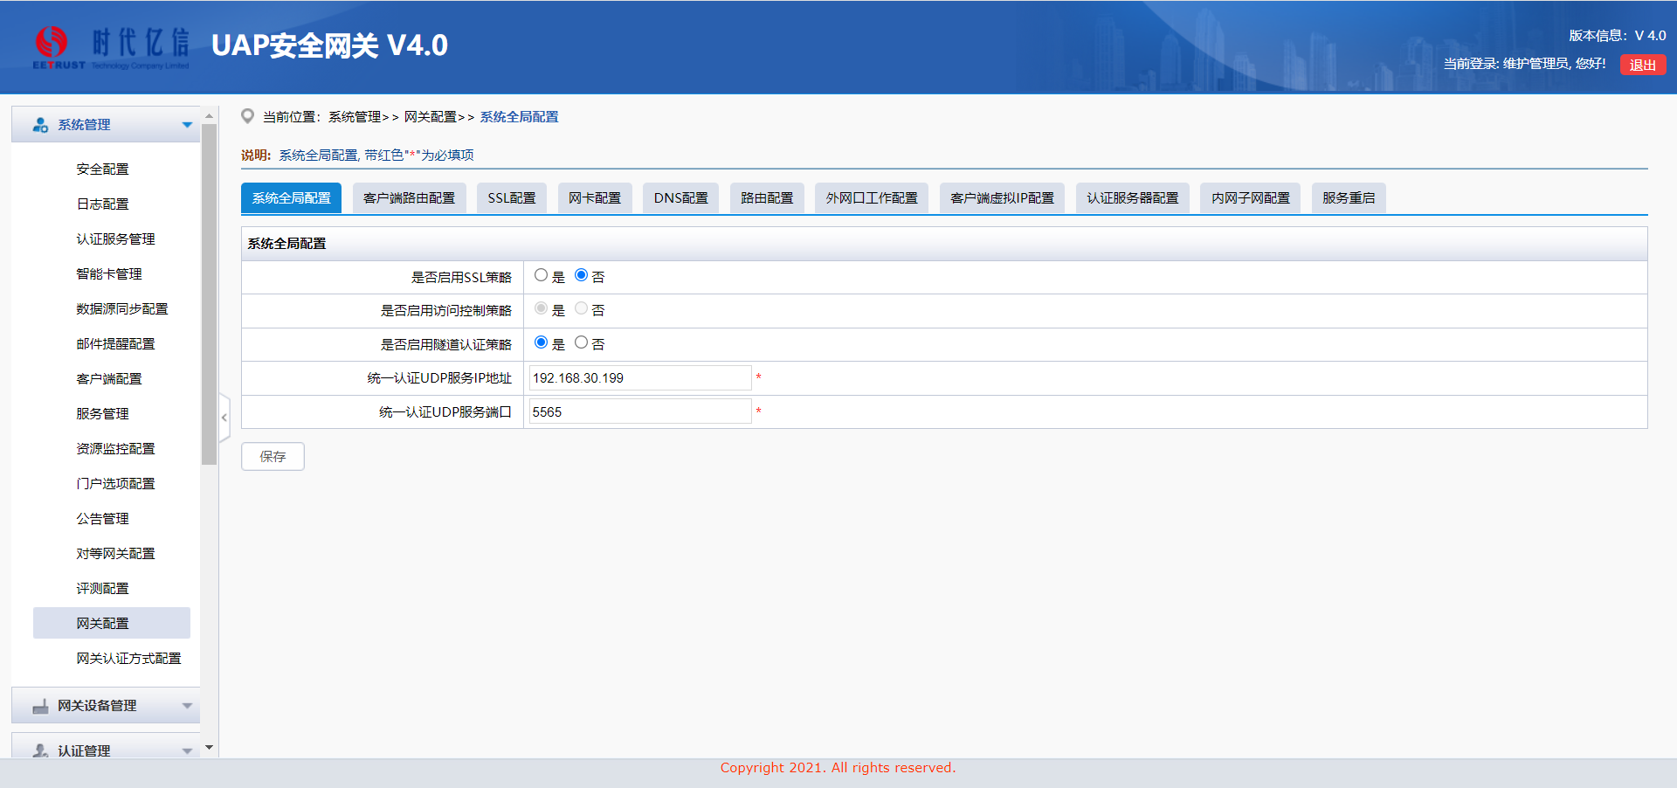
使用说明
ImpTraceLabele7b36a6a063cb1856104ac76b244a51a@=
1、系统管理员初始化网关配置
初始化配置
通用适配

Slide 9
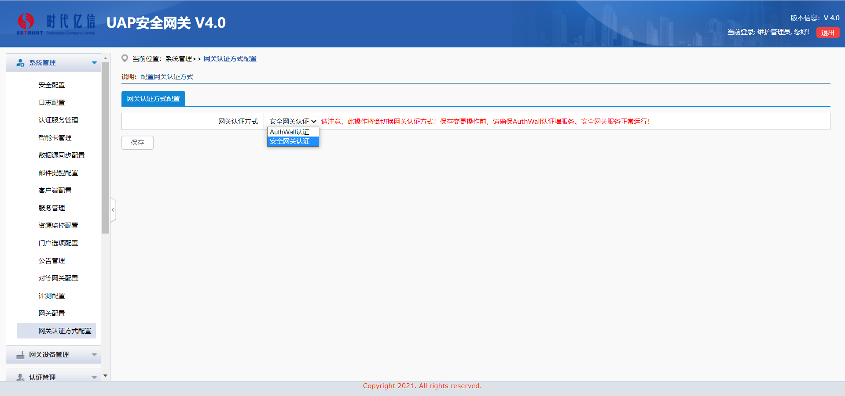
使用说明
ImpTraceLabele7b36a6a063cb1856104ac76b244a51a@=
2、切换网关认证方式为：安全网关认证
开启网关认证
通用适配

Slide 10
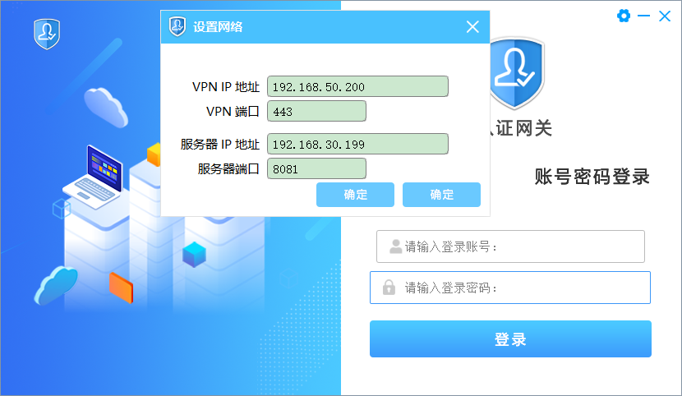
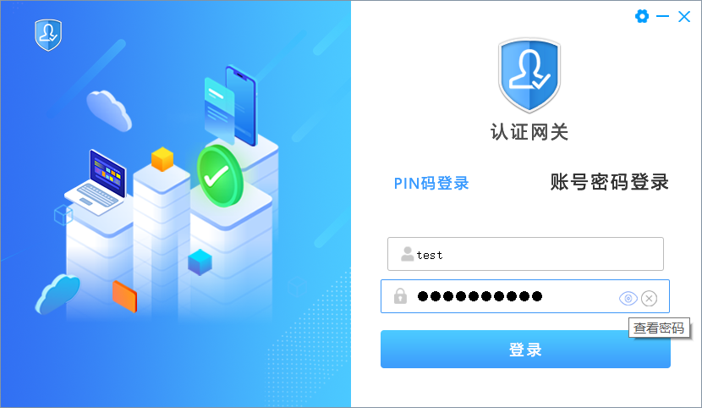
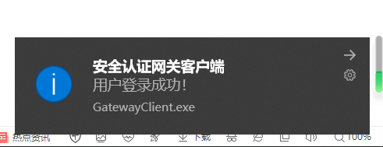
使用说明
ImpTraceLabele7b36a6a063cb1856104ac76b244a51a@=
3、通过认证网关客户端进行身份认证
通用适配
设置网络
认证登录
认证成功

Slide 11
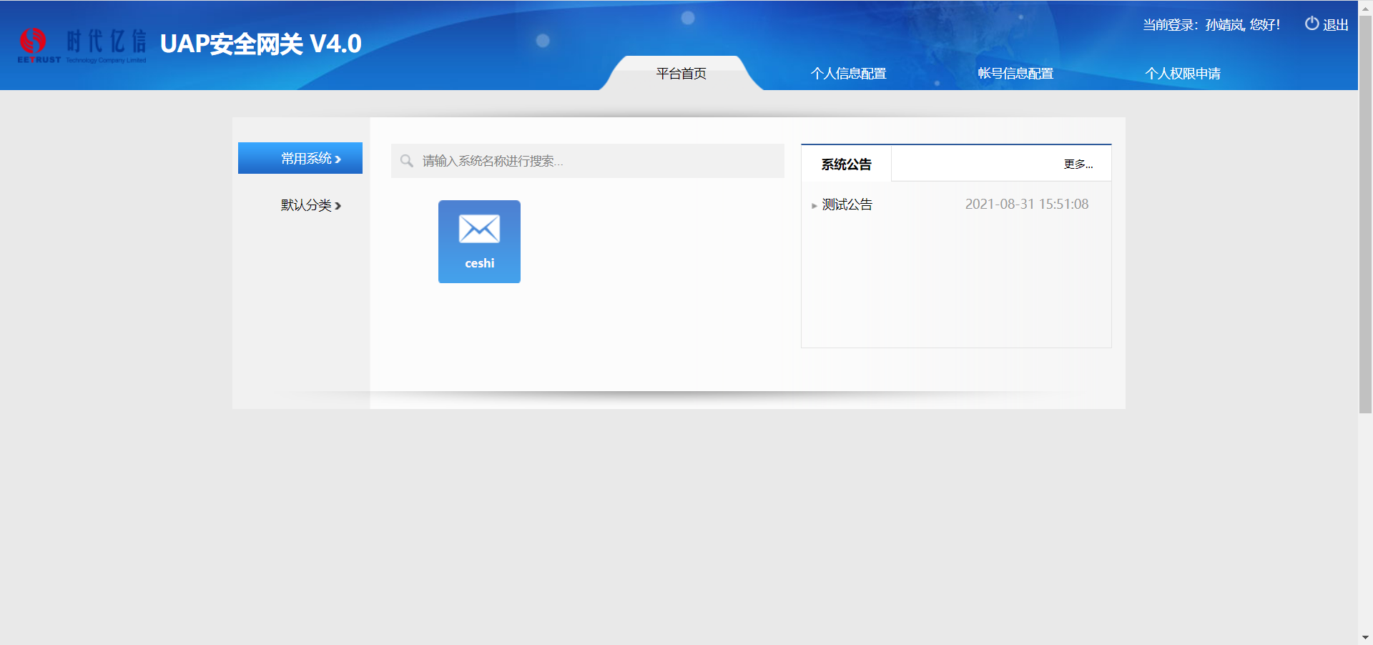
使用说明
ImpTraceLabele7b36a6a063cb1856104ac76b244a51a@=
4、认证成功后访问门户页面
系统门户

Slide 12
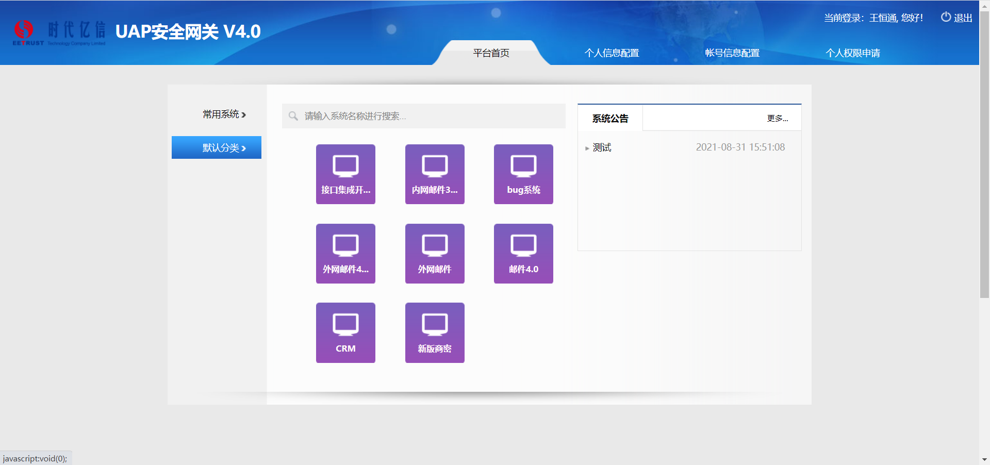
使用说明
ImpTraceLabele7b36a6a063cb1856104ac76b244a51a@=
5、互联互通
系统门户

Slide 13
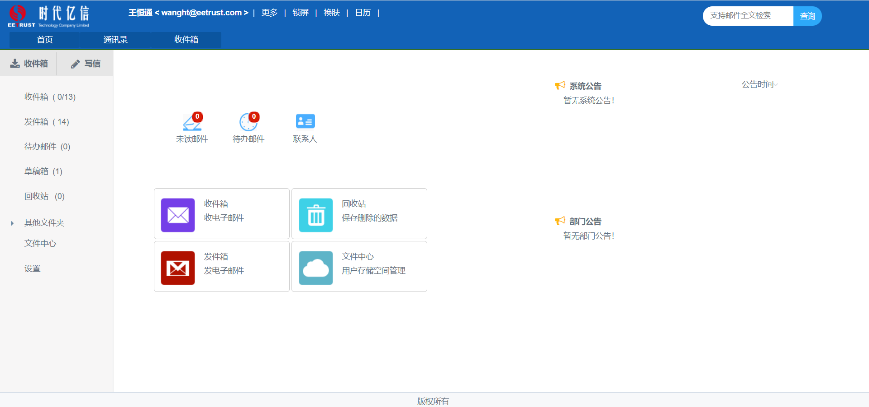
使用说明
ImpTraceLabele7b36a6a063cb1856104ac76b244a51a@=
6、单点进入业务系统处理业务
一键办公

Slide 14
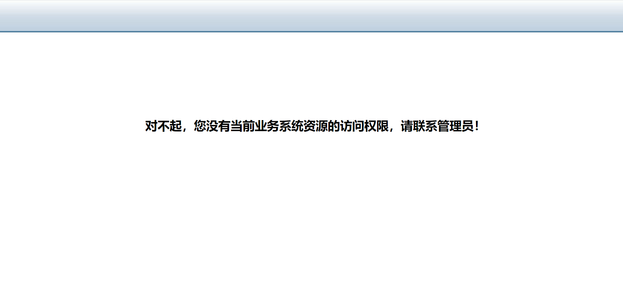
使用说明
ImpTraceLabele7b36a6a063cb1856104ac76b244a51a@=
7、访问未授权的应用系统
访问控制

Slide 15
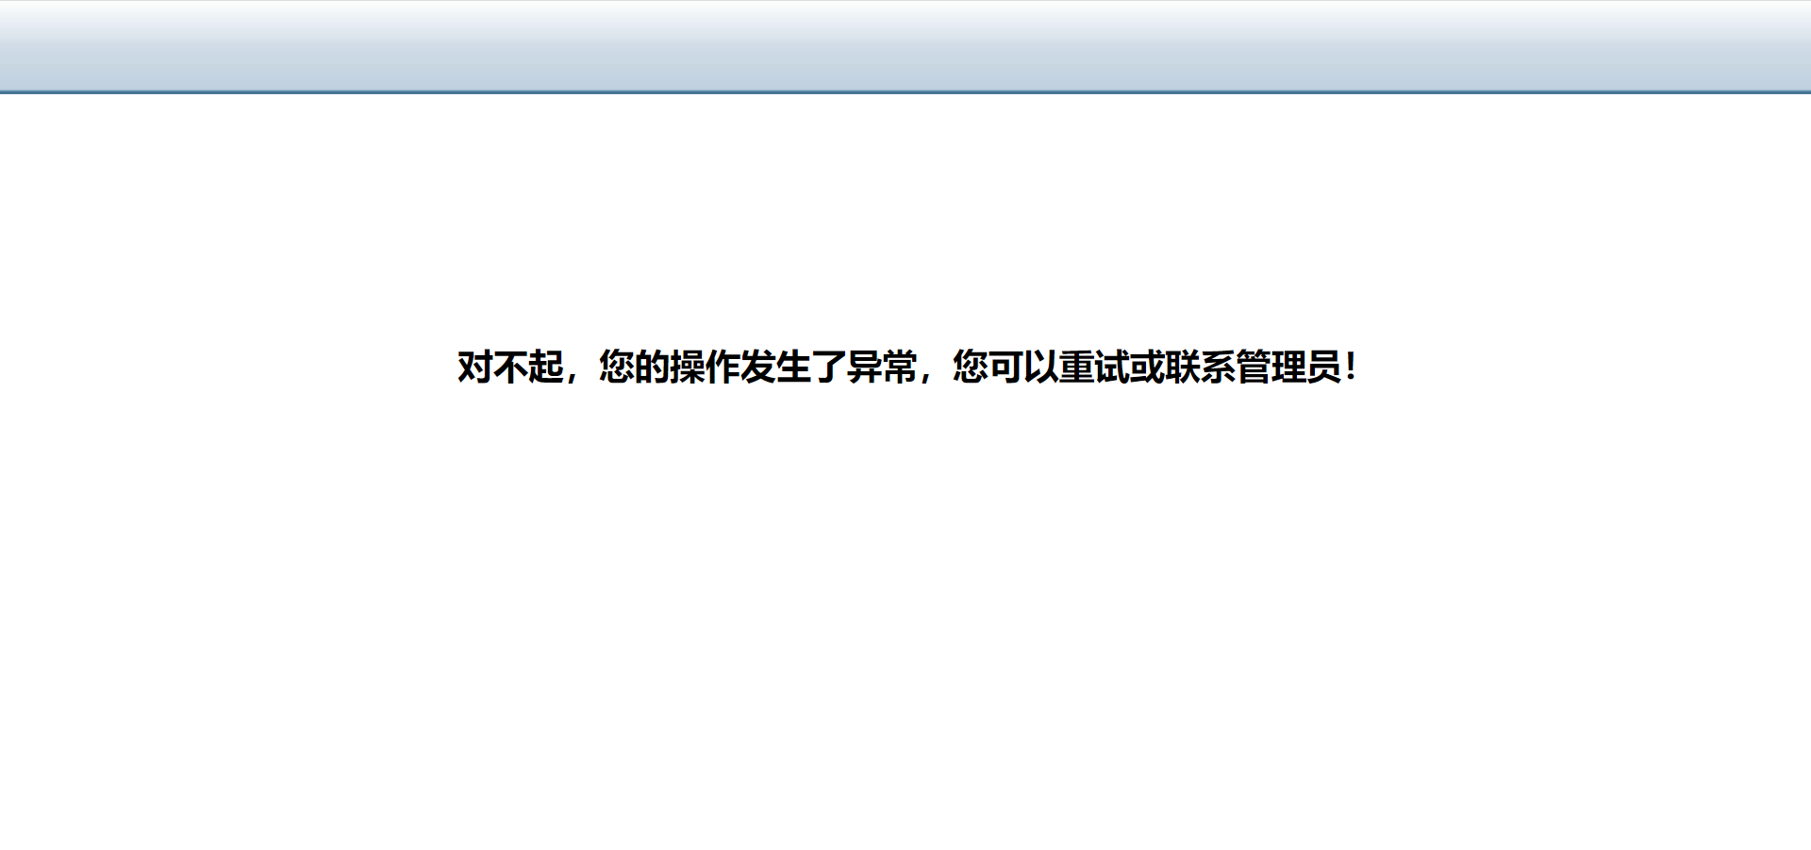
使用说明
ImpTraceLabele7b36a6a063cb1856104ac76b244a51a@=
8、网关异常信息提示
访问控制

Slide 16
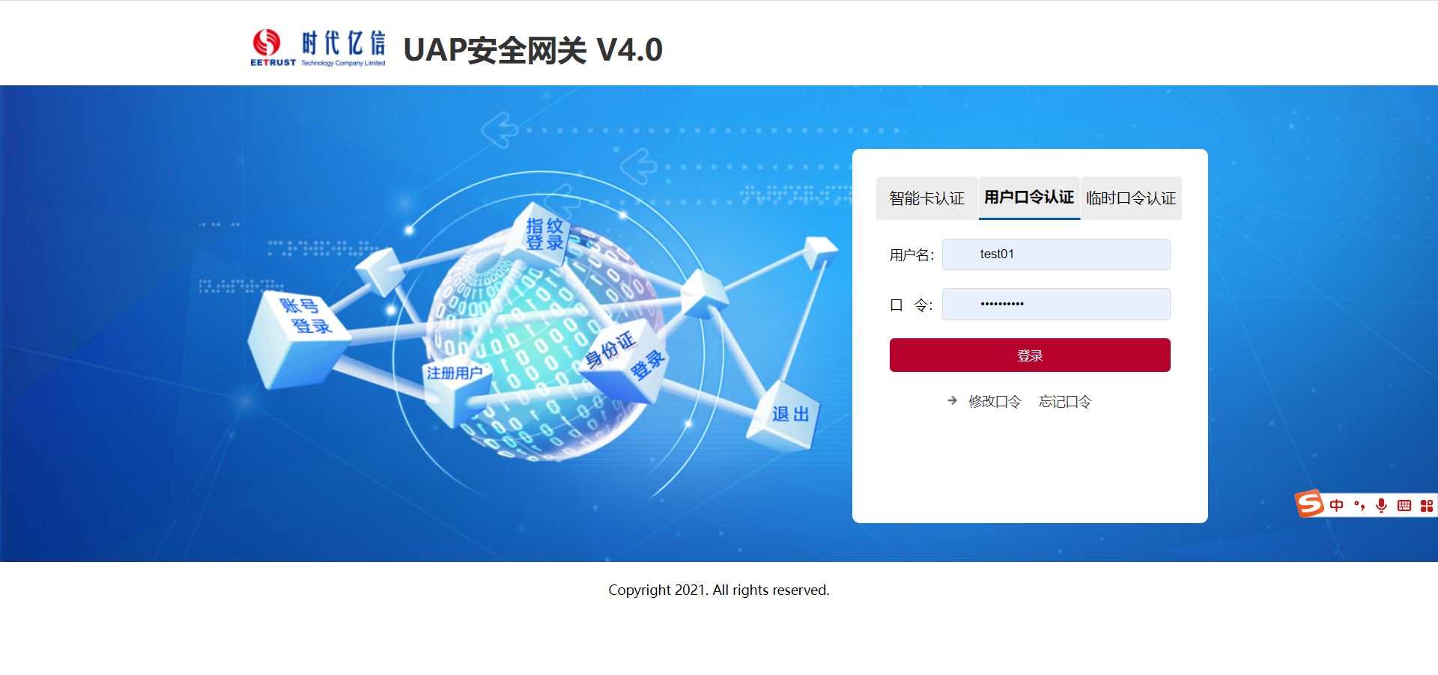
使用说明
ImpTraceLabele7b36a6a063cb1856104ac76b244a51a@=
9、会话失效跳转认证页面
访问控制

Slide 17
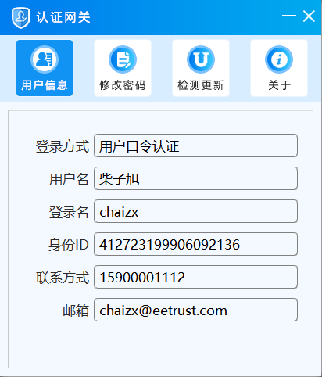
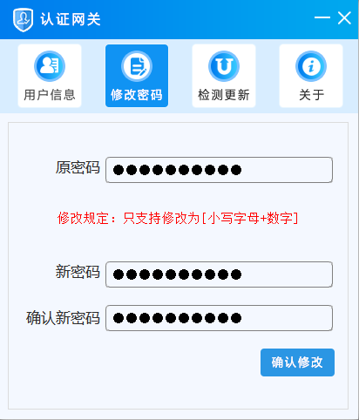
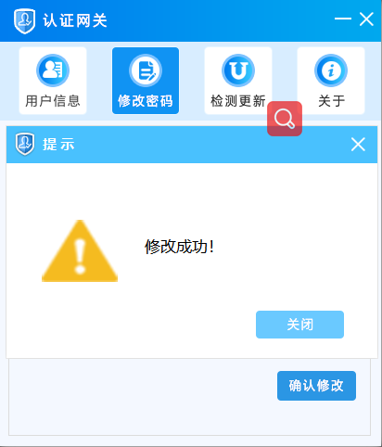
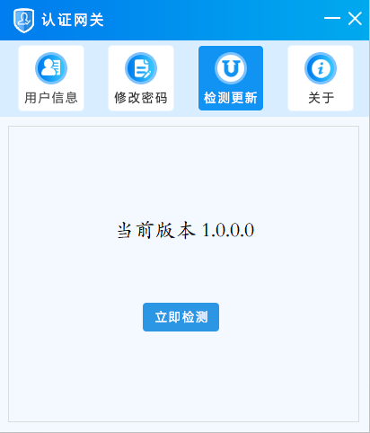
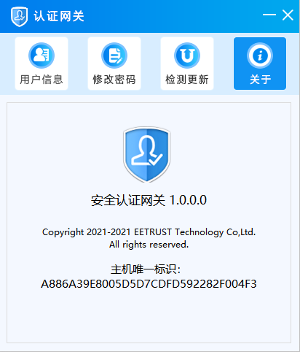
使用说明
ImpTraceLabele7b36a6a063cb1856104ac76b244a51a@=
10、客户端操作
功能介绍

Slide 18

ImpTraceLabele7b36a6a063cb1856104ac76b244a51a@=
谢谢！
北京时代亿信科技股份有限公司
股票代码：834139

